Slide 1
Scattering
Incoming light
Transmission
Absorption

Slide 2
级联阴影
FS:滤波处理
指数阴影贴图
散射方程近似解
CS:计算密度和光照
单个粒子内散射值
CS:求解积分方程
深度纹理
FS:给场景添加特效
最终颜色纹理
颜色纹理

Slide 4
Out-Scattering
In-Scattering

Slide 5
L
C
Out-Scattering
S
t1
In-Scattering
t2
t3

Slide 6
采样点
起点
1
起点
2
视点
…..
3
n

Slide 7
阴影

Slide 9
Z轴
X轴
Y轴
分割线
视锥体

Slide 10
产生阴影的物体
无滤波情况
第n帧
第n+1帧
滤波情况
第n帧
第n+1帧

Slide 11
Z轴：指数深度分布
16位浮点数类型 RGBA
Y轴
128×128×64
128×128×128
Y
X
Z
X轴

Slide 12
三维纹理
A
A
Z轴
Z轴
B
B
二维纹理
X,Y轴
X,Y轴

Slide 13
1
0.5
0.5
1

Slide 14
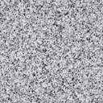
Y
立方体阴影贴图的一面
Z
变换矩阵
X

Slide 15
position
θ
dir

Slide 16
Step N-1
Z
Z
X/Y
Step 0
X/Y
X×Y的计算着色器
求解散射方程

Slide 17
透明物体
透明物体
不透明物体
1
2
3
4
5

Slide 18
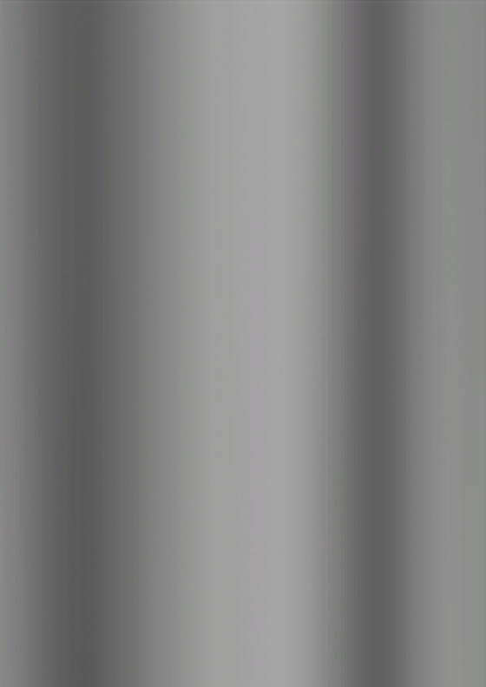

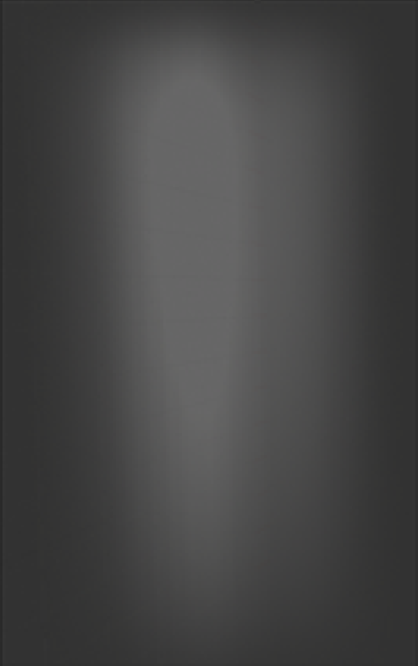
噪声纹理
遮罩纹理
体积光纹理

Slide 19
像素点
采样点
高亮部分

Slide 20
g<0
g=0
g>0

Slide 21
a
A
b
M

